Slide 1
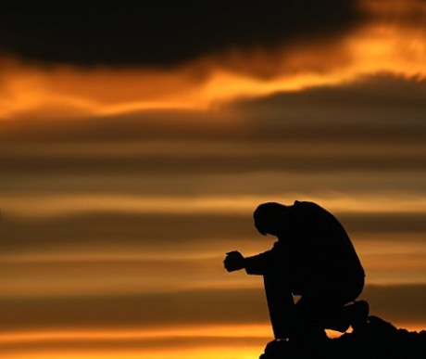
JÁ A BŮH…

Slide 2
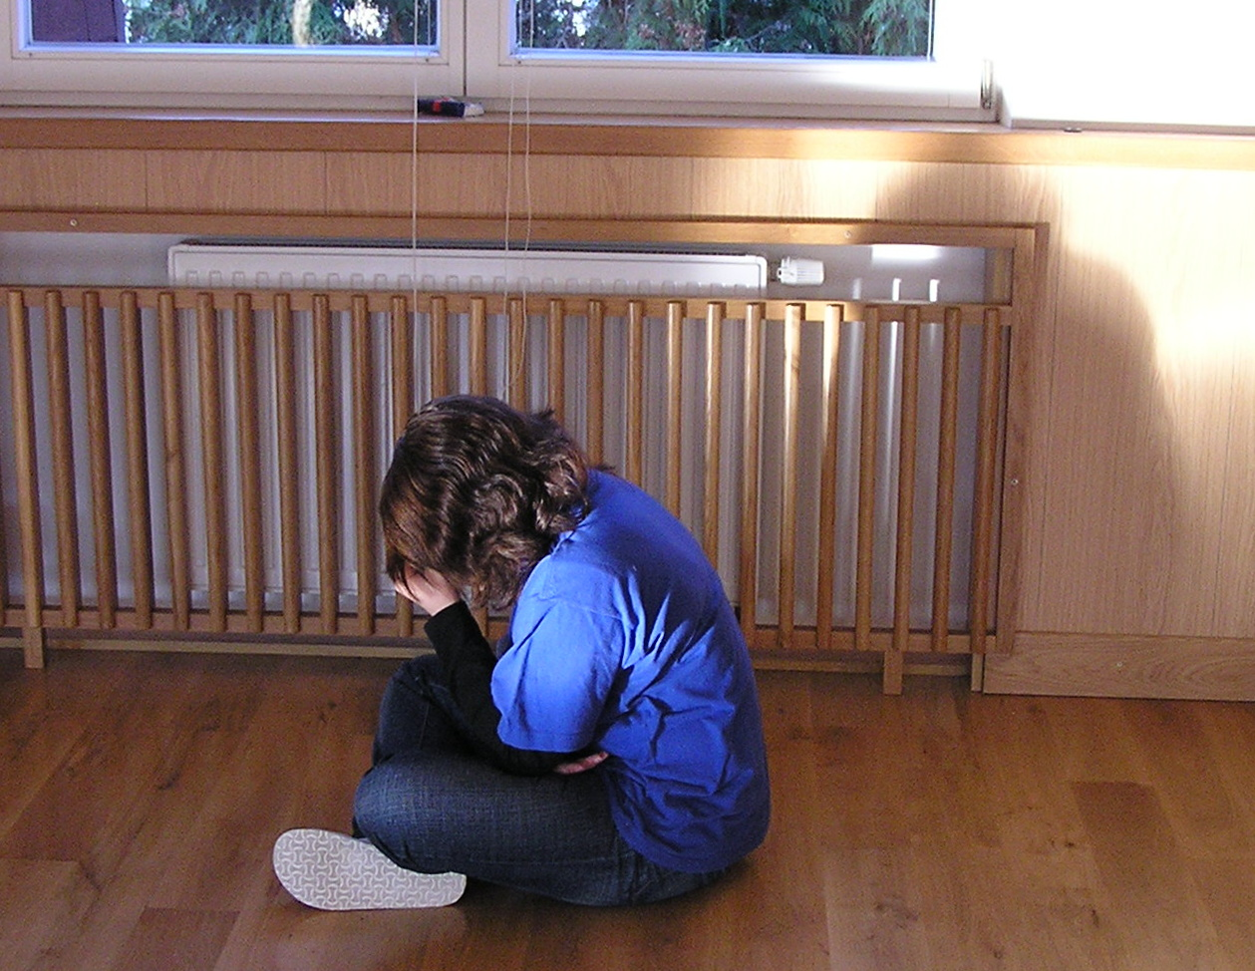
,, Někdy se mi zdá jakoby Bůh byl daleko, jakoby mě neslyšel…“

Slide 3
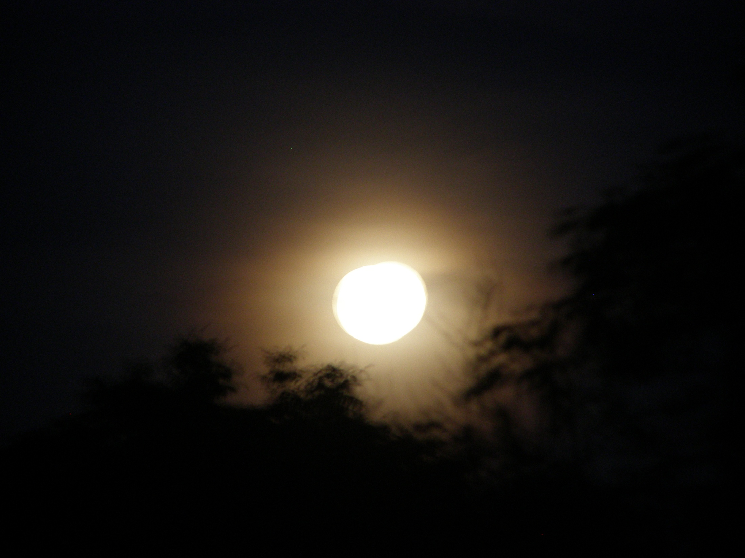
„ Vnímám prázdnotu. Mívám strach z různých věcí v životě, mám pocit, že mi něco chybí! Co mi k tomu řekneš ty, Bože??? Proč je má víra tak slabá…“
„ Často mám pocit, že mi chybí někdo, kdo mě má bezpodmínečně rád. Jsem ve tmě a přece toužím po světle…“

Slide 4
Drahý mladý človíčku,
Toto jsou myšlenky, které tě třeba napadají,
Ale možná jsou i jiné, které zde nejsou napsány.
Každopádně, být mladý není snadné, ale může to být pro tebe období plné šancí.
Překážky v tvém životě budou pořád. Je ale otázka, jestli dovolíš Bohu, aby ti pomohl přes ně přeskočit.
Možná teď řešíš problém sebepřijetí, nemáš se rád/a a dokonce cítíš, že ani druzí tě nemají rádi, že tě využívají, že jsou proti tobě, nesnaží se tě pochopit…
Říkáš si: ,,Co teď?
Existuje nějaké východisko?“
Ano! Modlitba!!!
Možná si teď řekneš: ,,To už jsem zkoušel/zkoušela tolikrát, a nic z toho!“
Ano, modlitba může hýbat skálou, proto je tak těžké naučit se dobře modlit. Myslím, že pro začátek bychom se měli podívat na modlitbu zblízka.

Slide 5
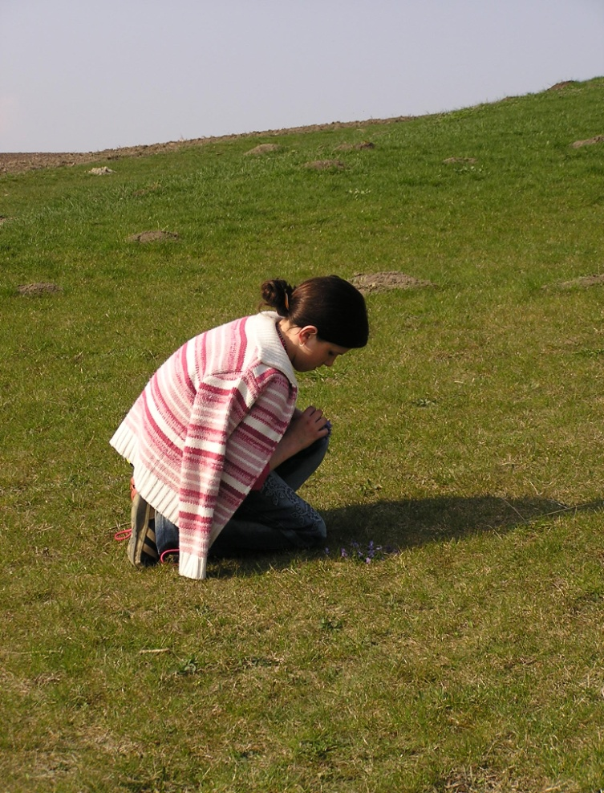
Modlitba může být osobní nebo společná. Jsou i jiné druhy modliteb, ale všechno popořádku. Pro začátek je dobré modlit se tím způsobem, že si prostě najdeš nějaké klidné místo a začneš k Bohu mluvit vlastními slovy tak, jak to zrovna cítíš. Možná budeš mít ze začátku pocit, že mluvíš do prázdna.
Nevadí, pokračuj dál.
Každý začátek je těžký!

Slide 6
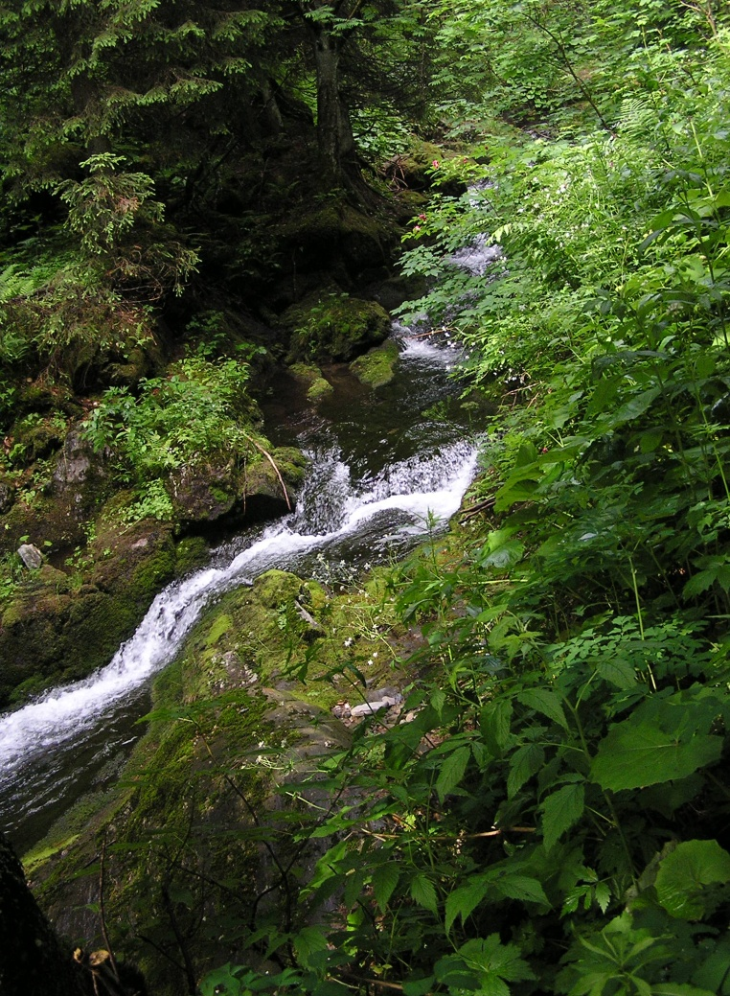
Svěř Pánu své starosti, ale pokud najdeš jednu jedinou věc, z které máš radost, chval a děkuj Bohu. Chválit Boha je nesmírně důležité.
Když začneš chválit, Duch Svatý tě začne naplňovat. Ano, na Ducha svatého nesmíš zapomenout. Vždy, když se začneš modlit, volej ho a vzývej ho, aby přišel a naplnil tě. Vždyť Ježíš řekl: ,, Sešlu vám Těšitele, Ducha Pravdy…“
Malý pramínek začne vyvěrat. Ze začátku to třeba nebudeš cítit, ale jdi stále vpřed…

Slide 7
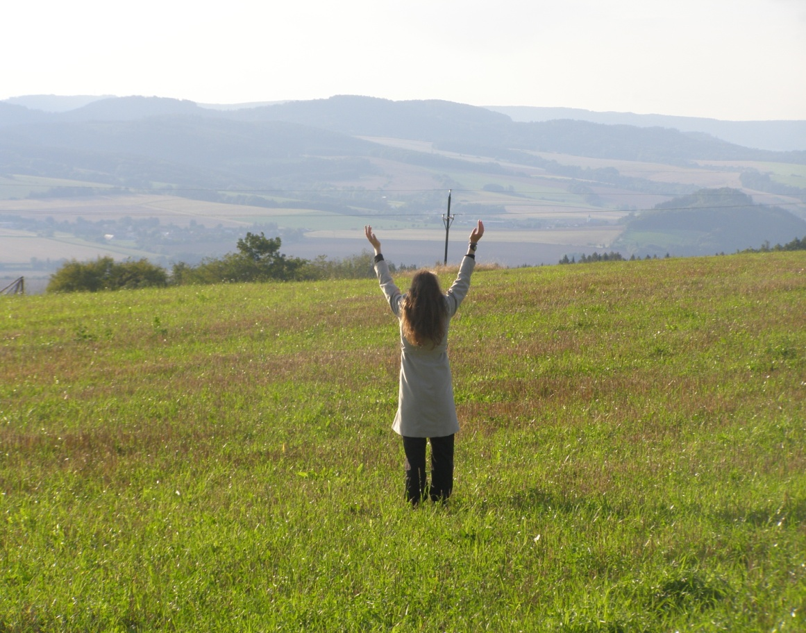
Při chvále se s tvou duší začíná něco dít. Duch Svatý přichází a pozvedá ji. Neboj se, můžeš si dovolit chválit Boha.
Když chválíme lidi, je to úplně něco jiného, než když chválíme Boha. Bůh nás totiž stvořil ke chvále, ale ne proto, aby nás využíval. Chvála Boha je svým způsobem i tajemství. Takže v klidu pomalu začni s chválou.

Slide 8
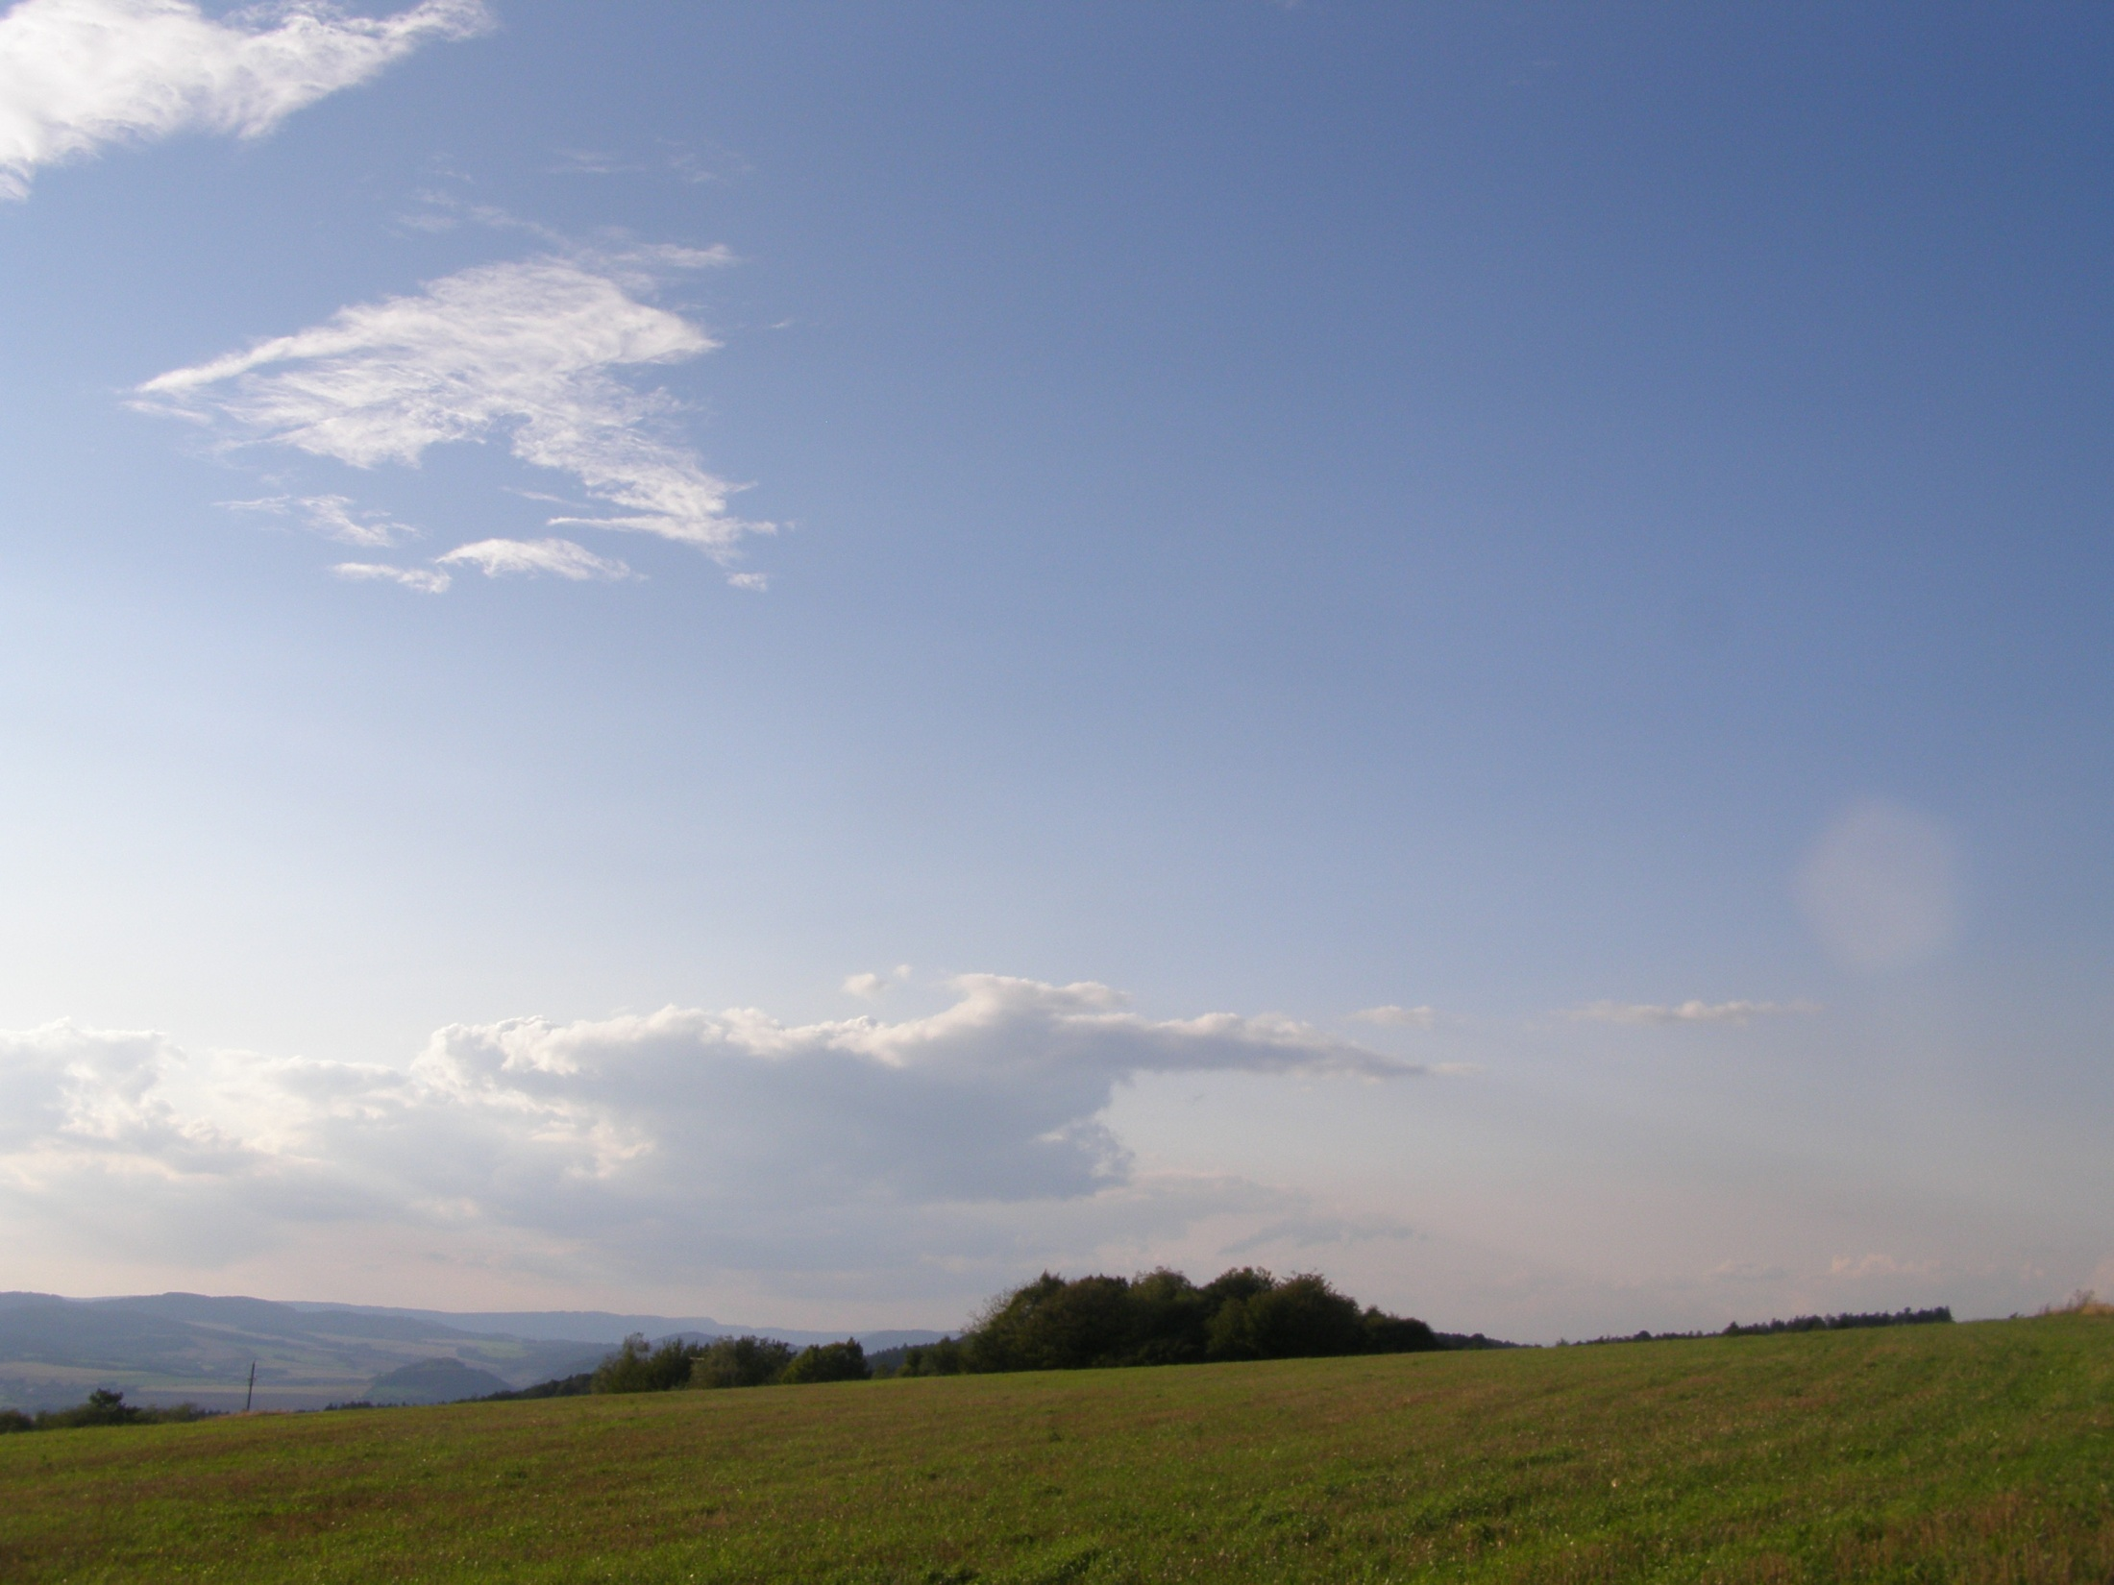
Chval ho za to, že tě miluje!
A jéje! Teď ti možná vyvstane myšlenka: ,, To není pravda. Bůh, že mě miluje!?!“
Tak, a jsme u jádra problému, který ti může překážet v opravdově hodnotné modlitbě. Bůh tě však opravdu miluje, stvořil tě z lásky. První pocity nelásky a nepřijetí jsi nezažil/a u Boha, ale u lidí. Možná teď namítneš: ,, Tak proč dopouští to či ono, že se mi to děje. Proč mě hned nebrání?“
Na tuto otázku je odpověď, že Bůh někdy na tebe dopouští něco zlého a těžkého, abys jednou z toho vytěžil mnohem víc. Nechce se ti to přijmout? Tak mu řekni o tom, jak moc tě všechno štve. I žalmisté naříkali před Hospodinem. Bůh tě nepošle pryč. Před ním se můžeš vykřičet ze své bolesti. Hlavně to však v sobě nepotlačuj. Takže první krok je, začít prosit Boha, aby ti dal zakusit, že tě miluje, nekonečně a jediněčně!

Slide 9
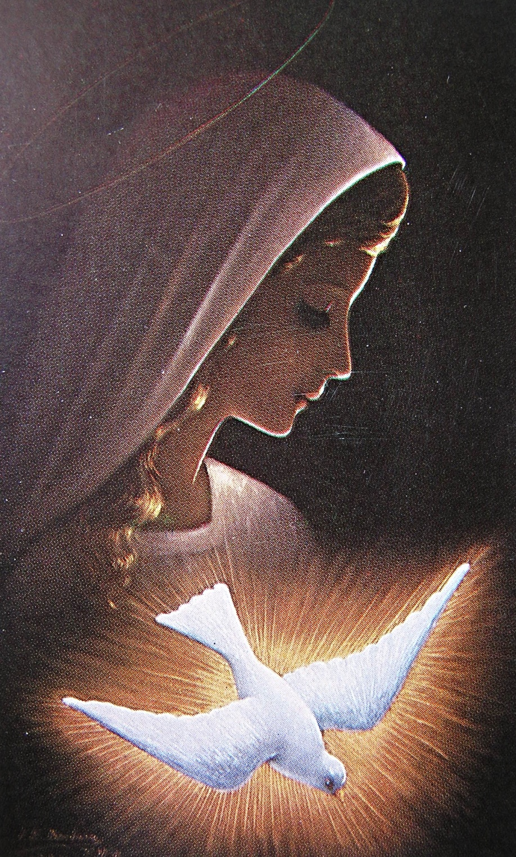
Velkou pomocnicí na tvé cestě modlitby, na tvé cestě k vnitřní svobodě je Panna Maria, kterou nám Ježíš dal jako matku. Ona je tvou matkou a záleží jí na tobě. Pros ji, aby ti pomáhala na tvé cestě k Bohu.

Slide 10
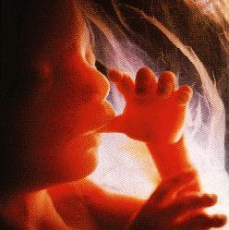
Pravdu o Boží Lásce k člověku nalezneš také v Božím slově.
V Bibli ti Bůh říká krásná slova, ujišťuje tě o své lásce, o tom, že tě zná už z lůna tvé matky…

Slide 11
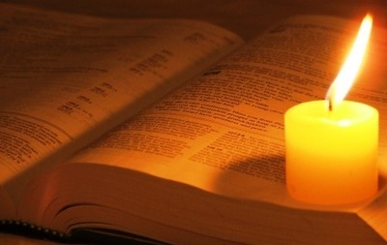
Je proto dobré začít číst, nejlepší bude, když začneš Novým zákonem nebo můžeš číst i žalmy, které někdy vyjadřují to, co prožíváš. Přečti si jen kousek, popros Ducha Svatého, aby ti pomohl Boží Slovo přijmout do duše.

Slide 12
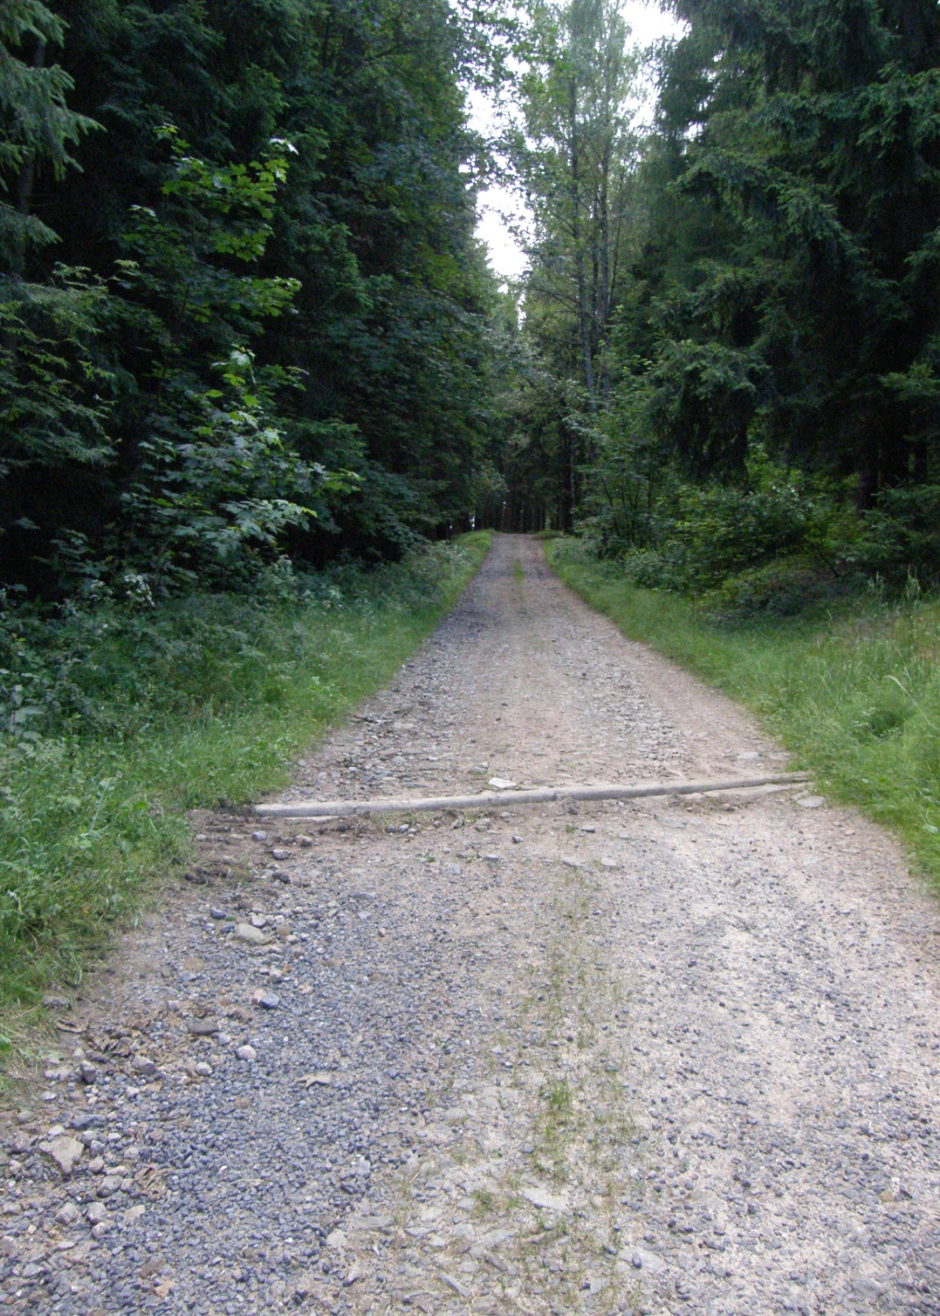
Nejkrásnější pravda je, že jsi Božím dítětem
a že Bůh chce abys žil/a v plnosti.
Pomaličku začni dělat to, co jsme si tu teď řekli, a pak postoupíme dál, až i ty postoupíš. Zapamatuj si, že nevadí, že jdeš pomalu, že možná i pláčeš, jdeš těžce, důležité je, že jdeš.
A jsou určitě i lidé, kteří se za tebe modlí. Možná je ani neznáš.
Tak vzhůru! Vyjdi na cestu, na které tě čeká život!

